Slide 1
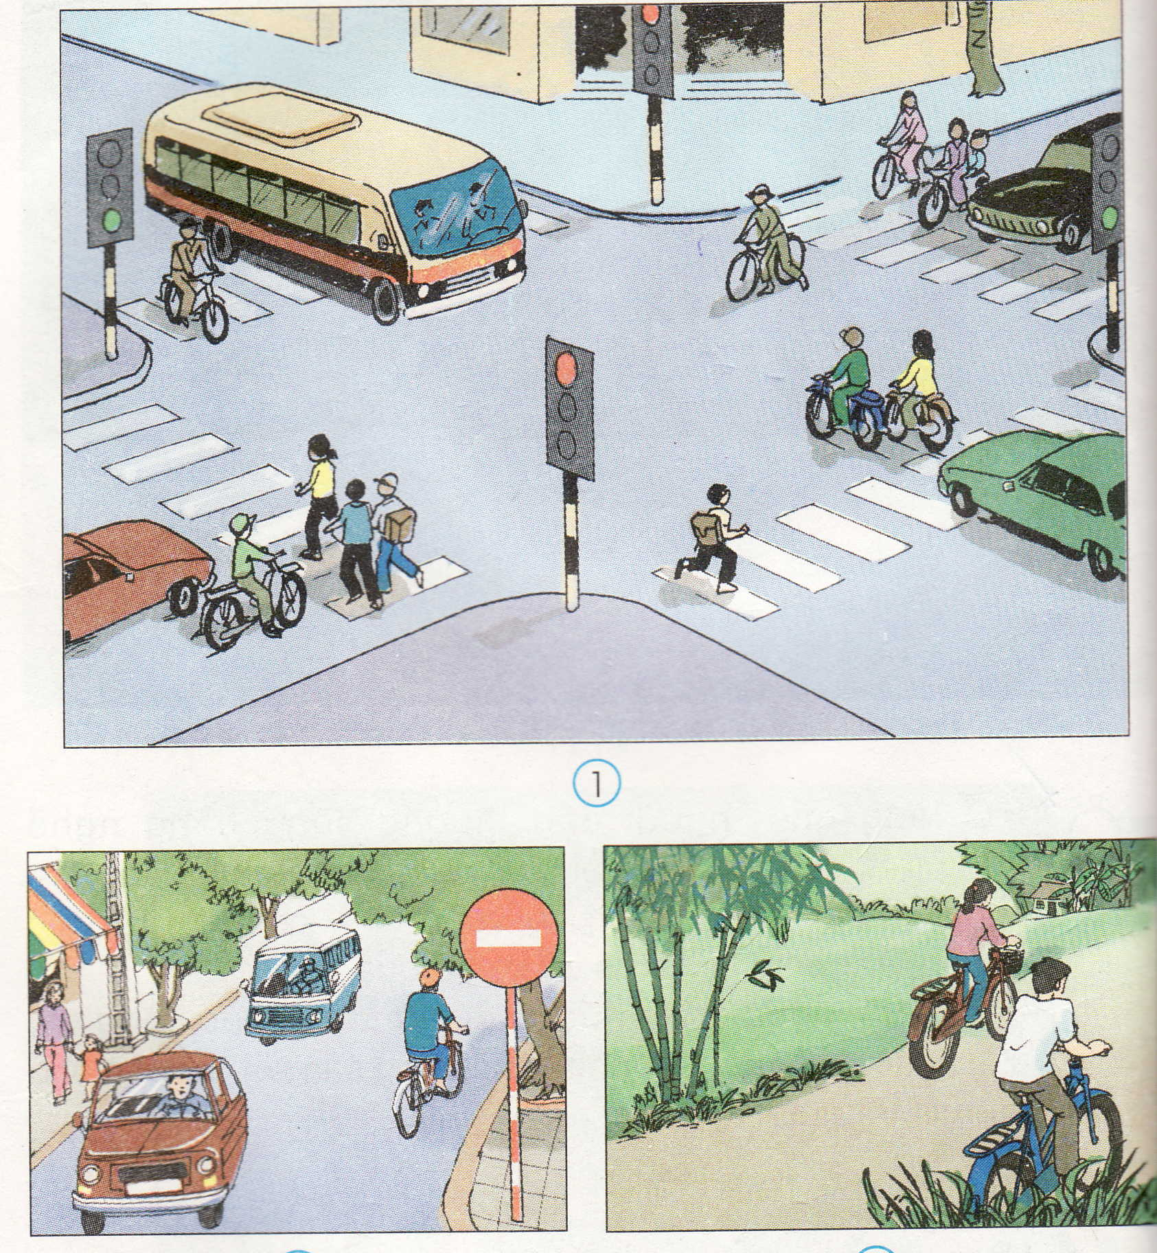
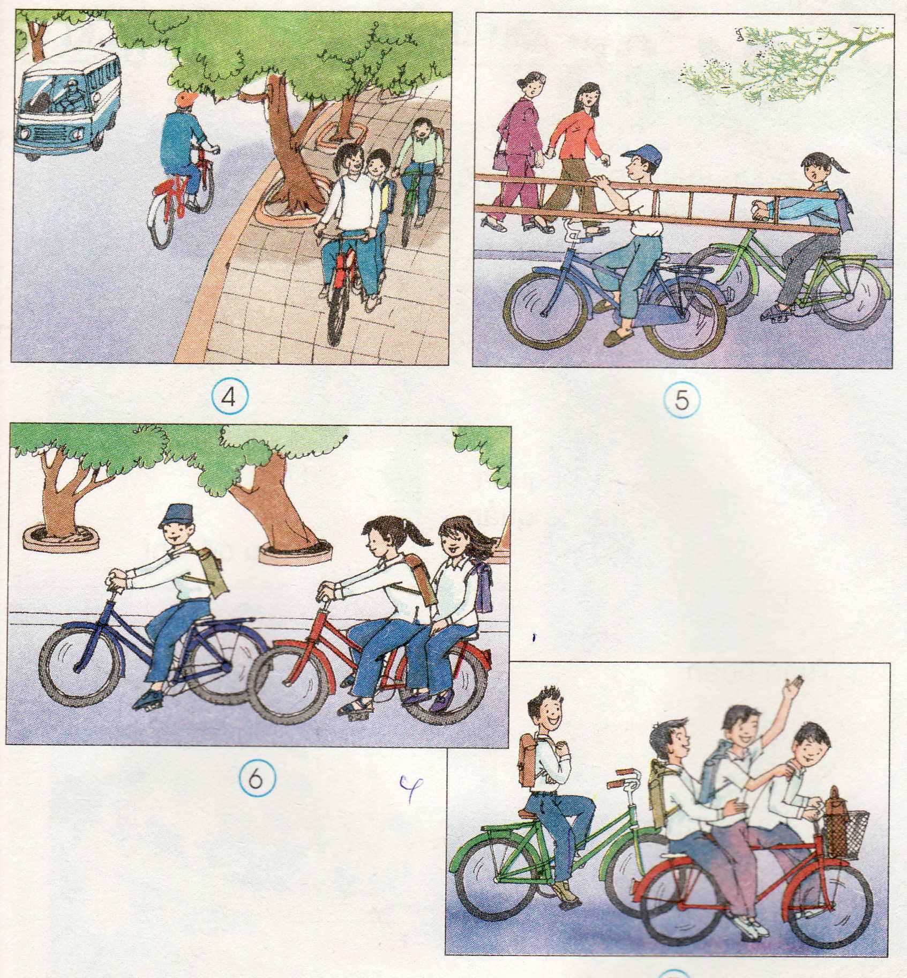
Tự nhiên-xã hội:
AN TOÀN KHI ĐI XE ĐẠP
1/ Đi đúng, đi sai luật giao thông.

Slide 2
Tự nhiên-xã hội:
AN TOÀN KHI ĐI XE ĐẠP
1/ Đi đúng, đi sai luật giao thông.
Hình bên ai đi đúng, ai đi sai luật giao thông?

Slide 3
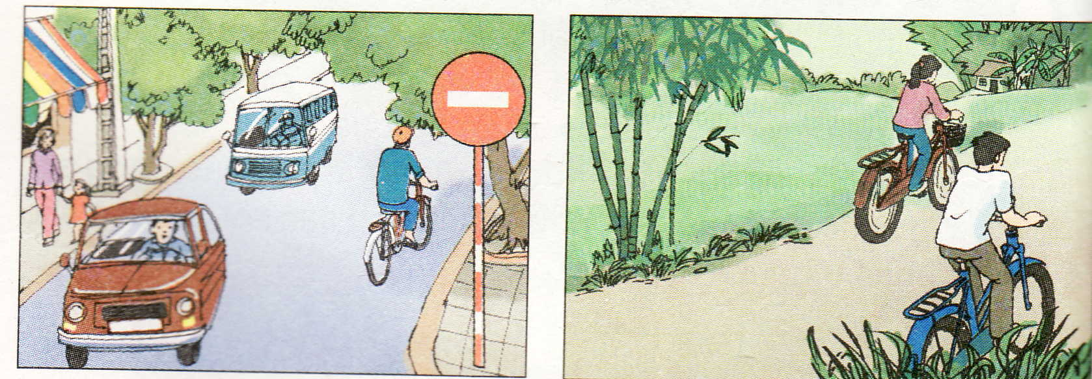
Tự nhiên-xã hội:
AN TOÀN KHI ĐI XE ĐẠP
1/ Đi đúng, đi sai luật giao thông.
Trong hình trên ai đi đúng, ai đi sai luật giao thông?

Slide 4
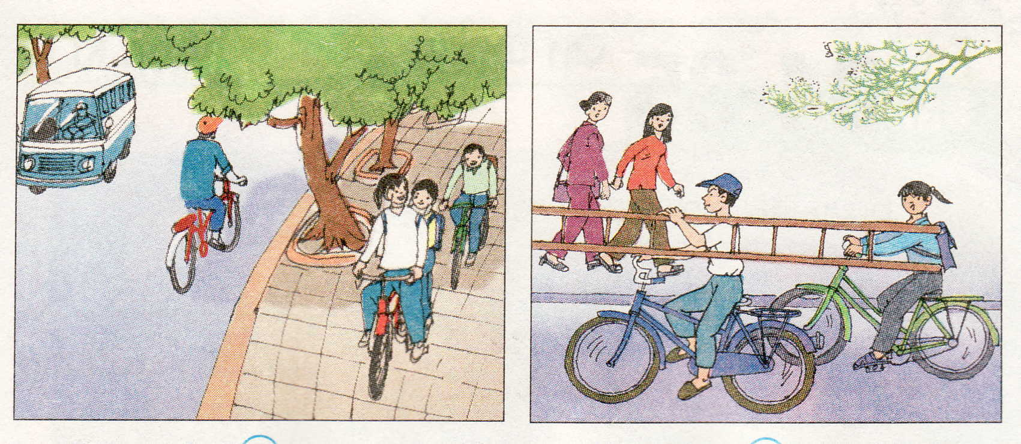
Tự nhiên-xã hội:
AN TOÀN KHI ĐI XE ĐẠP
1/ Đi đúng, đi sai luật giao thông.
Hình dưới đây ai đi đúng,
ai đi sai luật giao thông?

Slide 5
Tự nhiên-xã hội:
AN TOÀN KHI ĐI XE ĐẠP
1/ Đi đúng, đi sai luật giao thông.
Hình bên ai đi đúng, ai đi sai luật giao thông?

Slide 6
Tự nhiên-xã hội:
AN TOÀN KHI ĐI XE ĐẠP
2/ Đi xe đạp như thế nào là đi đúng luật, như thế nào là đi sai luật?
A/ - Đi về bên phải đường,
- Đi hàng một.
B/ - Đi về bên trái.
- Dàn hàng trên đường.
C/ - Đi vào đường ngược chiều.
- Đèo ba người.
D/ - Đi đúng phần đường.
- Không chở vật cồng kềnh.
Đ
S
S
Đ

Slide 7
Tự nhiên-xã hội:
AN TOÀN KHI ĐI XE ĐẠP
ĐI XE ĐẠP
ĐI ĐÚNG LUẬT
ĐI SAI LUẬT
* + Đi về bên phải.
+ Đi hàng một.
* + Đi đúng phần đường.
+ Không chở vật cồng kềnh.
* + Đi về bên trái.
+ Dàn hàng trên đường.
* + Đi vào đường ngược chiều.
+ Đèo ba người.

Slide 8


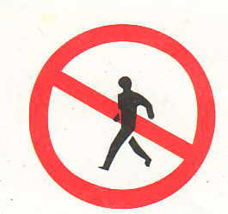


Tự nhiên-xã hội:
AN TOÀN KHI ĐI XE ĐẠP
3/ Đi theo biển báo hiệu:
Biển cấm đi ngược chiều.
Biển cấm xe đạp đi.
Biển cấm người đi bộ.
Biển dành cho người
đi bộ.
Đường dành cho người
đi bộ sang ngang.

Slide 9
Tự nhiên-xã hội:
AN TOÀN KHI ĐI XE ĐẠP
TRÒ CHƠI: ĐÈN BÁO HIỆU GIAO THÔNG

Slide 10
Tự nhiên-xã hội:
AN TOÀN KHI ĐI XE ĐẠP
TRÒ CHƠI: ĐÈN BÁO HIỆU GIAO THÔNG

Slide 11
Tự nhiên-xã hội:
AN TOÀN KHI ĐI XE ĐẠP
TRÒ CHƠI: ĐÈN BÁO HIỆU GIAO THÔNG

Slide 12
Tự nhiên-xã hội:
AN TOÀN KHI ĐI XE ĐẠP
TRÒ CHƠI: ĐÈN BÁO HIỆU GIAO THÔNG

Slide 13
Tự nhiên-xã hội:
AN TOÀN KHI ĐI XE ĐẠP
Bài tập về nhà:
Bài 1, bài 2 vở bài tập trang 44

